Slide 1
Enci-Intel
DUOC UC · SEDE SAN JOAQUÍN · CAPSTONE · INFORME DE AVANCE FASE 2
Plataforma de Inteligencia de Mercado con Agentes Autónomos de IA para Encipharm
FR
Felipe Ramos
ES
Elías Sánchez
BP
Benjamín Pumarino
Backend, infraestructura y seguridad
IA aplicada, datos e integración
Datos, auditoría y pruebas
Grupo 1 · Sección CAPSTONE_300D
Docente: Claudia Gabriela Reinoso Hurtado
Monorepo Encipharm: https://github.com/Pipo9308/Encipharm.git
Repos originales: https://github.com/ALLOXENTRIC-GIT/Encipharm.git
Notes:
Tiempo: 15 s. Saludar, presentar a los tres integrantes con su rol y mencionar a la docente. Sección CAPSTONE_300D y URL de los repositorios ya incluidas. IE 6.

Slide 2
Resumen · Abstract
ES
ESPAÑOL
EN
ENGLISH
Enci-Intel es una plataforma de inteligencia de mercado con agentes autónomos de IA que reemplaza el seguimiento manual de la competencia en planillas Excel de Encipharm, con latencias de 1 a 7 días. Este avance documenta la Fase 2: migración a MongoDB Atlas con JWT propio, RAG con Qdrant y embeddings de 2048 dimensiones, Redis y agentes con APScheduler, bajo una metodología Scrum/Kanban. Al 29 de septiembre de 2026 se cumplió el Hito 1: MVP con bases de datos operativas, deploy público, ambiente local de 9 contenedores y pruebas con integración continua. Se corrigieron los 5 hallazgos críticos de seguridad. Quedan el proyecto completo en Docker, 18 hallazgos y la medición de la meta de 4 horas.
Enci-Intel is a market intelligence platform with autonomous AI agents that replaces Encipharm’s manual competitor tracking in Excel spreadsheets, which caused delays of one to seven days. This report documents Phase 2: migration to MongoDB Atlas with our own JWT authentication, a RAG assistant with Qdrant and 2048-dimension embeddings, Redis, and agents scheduled with APScheduler, under a Scrum/Kanban methodology. As of September 29, 2026, Milestone 1 was achieved: an MVP with operational databases, a public deployment, a nine-container local environment, and automated tests with continuous integration. The five critical security findings were fixed. Pending work includes the fully containerized project, 18 open findings, and measuring the four-hour goal.
Notes:
Tiempo: 45 s. Resumen grupal en ambos idiomas, de 80 a 120 palabras cada uno (versión en español: unas 117 palabras; en inglés: unas 108). No leerlo completo: destacar el problema (latencias de 1 a 7 días), el Hito 1 cumplido el 29 de septiembre y lo pendiente. Es un resumen más corto que los abstracts del informe; conviene verificar el conteo en Word antes de presentar.

Slide 3




Recordatorio del proyecto
Problema
Objetivo general
La competencia de Encipharm se seguía a mano en planillas Excel: detectar cambios de precios, nuevos registros del SAG o desabastecimientos tardaba de 1 a 7 días.
Consolidar Enci-Intel en la suite Encipharm, operativa, en Docker, segura y documentada, para bajar el Tiempo de Respuesta Competitiva a menos de 4 horas.
Usuarios
Alcance del MVP
Equipo comercial y de inteligencia competitiva de Encipharm, que recibe alertas y consulta al asistente desde Enci-Intel y Enci-Ventas.
Dos agentes de scraping (agent-sag y agent-competidores), asistente RAG, alertas, integración con Enci-Ventas, Docker y deploy público.
Notes:
Tiempo: 1 min. Una sola slide de contexto: problema, objetivo general, usuarios y alcance del MVP. Encipharm es una empresa chilena con más de 25 años en salud, nutrición y bioseguridad animal; compite con Zoetis, Virbac, Drag Pharma y Agrovet. La métrica principal es el Tiempo de Respuesta Competitiva (meta: menos de 4 horas). Nota para el equipo: la descripción de usuarios es una lectura del informe (alertas consumidas desde Enci-Ventas); confirmarla con la docente o la empresa.

Slide 4
Retroalimentación de la Fase 1 y ajustes
Observación recibida | Ajuste realizado | Origen | Justificación
Hito 1 de la docente: MVP con base de datos operativa | De GCP a MongoDB Atlas con JWT propio, APScheduler y deploy en Vercel + Render | Retro docente | El ARCHITECTURE.md heredado confundía el contexto; se elimina la dependencia de GCP
Modelo local de 716 MB excedía la memoria de Render | Embeddings de 384 dim. reemplazados por NVIDIA NIM de 2048 dim. con Qdrant | Dificultad | Modelo multilingüe compatible con Qdrant; búsqueda corregida a query_points
La auditoría halló endpoints de lectura abiertos | JWT o API key de servicio en lecturas; CORS configurable | Dificultad | Cierra los 5 hallazgos críticos y verifica el proxy Enci-Ventas ↔ Enci-Intel
Agrovet y Zoetis Chile sin RSS, API ni noticias locales | Alcance de A12 acotado; scraping de ambos descartado por ahora | Dificultad | agent-sag ya cubre a los tres competidores; evita un scraping frágil
El limitador de tasa estaba desactivado en silencio | Redis compartido (Upstash); el limitador falla cerrado | Facilitador | Patrón ya resuelto en Enci-Ventas
Los 10 ajustes completos están en la Tabla 1 del informe. Por completar: citar la retroalimentación docente de cada hito.
Notes:
Tiempo: 1,5 min. IE 1 (10%). Tabla con cuatro columnas: observación recibida, ajuste realizado, origen (dificultad, facilitador o retroalimentación docente) y justificación. Se muestran 5 de los 10 ajustes del informe; elegir los que se van a contar en voz alta. Importante: en el informe varias filas dicen «[Completar con la retroalimentación docente que originó el ajuste]». Antes de presentar, reemplazar el origen y la observación por la retroalimentación concreta de la docente en cada hito (es lo que más pide el IE 1 y lo que las autoevaluaciones marcan como mejora).

Slide 5
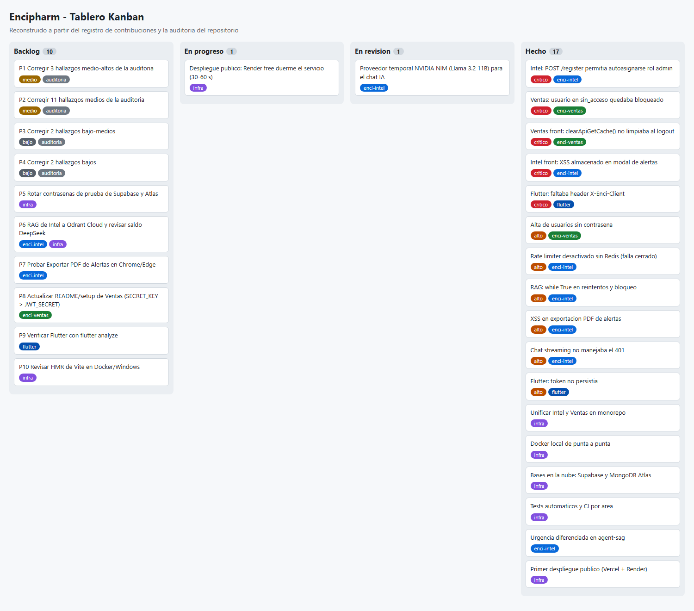
Metodología aplicada: Scrum/Kanban
Cómo se aplicó
Backlog priorizado desde ONBOARDING.md, la auditoría de julio y PENDING_FEATURES.md
Sprints de 1 a 2 semanas alineados a los tres hitos
Hallazgos de auditoría como tareas Kanban cortas
Revisión y retrospectiva por sprint; reunión semanal con la docente
9/14
29/09
17
actividades completadas
Hito 1 cumplido
sprints ejecutados
Tablero Kanban: 17 hechas · 1 en revisión · 1 en progreso · 10 en backlog
Notes:
Tiempo: 1,5 min. IE 2 (10%). Hay que mostrar evidencia de que la metodología se aplicó, no solo su definición: en ágil, sprints ejecutados, captura del tablero y burndown. El informe documenta el enfoque (sprints de 1 a 2 semanas alineados a los hitos, backlog priorizado, revisión y retrospectiva, reunión semanal con la docente) y el resultado (A1 a A9 y el Hito 1 completados el 29 de septiembre), pero no trae el número de sprints, la captura del tablero ni el burndown. Completar los tres recuadros antes de presentar: número de sprints, captura del tablero o de los issues de GitHub y burndown (el Anexo B del informe también los pide).Tiempo: 1,5 min. IE 2 (10%). Evidencia de que la metodología se aplicó: backlog priorizado, sprints alineados a los hitos, revisión y retrospectiva, reunión semanal con la docente y el tablero Kanban (17 tareas hechas, 1 en revisión, 1 en progreso, 10 en backlog). Verificar la cifra «17 sprints»: el tablero muestra 17 tareas hechas, y con sprints de 1 a 2 semanas desde el 27 de julio no cuadran 17 sprints; confirmar antes de presentar. Falta el burndown del último sprint si se quiere mostrar (el Anexo B también lo pide).

Slide 6
Estado del plan de trabajo
Actividad | Estado | Causa o nota
A6 Seguridad e integración | Completado | Falta verificar los orígenes CORS finales
A10 Cierre de hallazgos | No iniciado | 18 pendientes; planificada S10–S13
A11 Proyecto completo en Docker | No iniciado | Hito 2: 26 al 31 de octubre (S12–S14)
A12 Ampliación del scraping | En curso · Ajustada | Alcance acotado: Agrovet y Zoetis Chile sin fuente estable
A13 Recomendaciones y alertas | En curso | Parcial; depende de los datos que pueble A12
A14 Pruebas finales y entrega | No iniciado | Hito 3: 16 al 28 de noviembre (S16–S18)
AL 29 DE SEPTIEMBRE
9 de 14
actividades completadas
9 Completado: A1 a A9
2 En curso: A12 y A13
3 No iniciado: A10, A11 y A14
0 Con retraso declarado
1 Ajustada: A12
Sin retrasos declarados en el informe. A1 a A5 y A7 a A9 completadas (A5 con correcciones posteriores).
Notes:
Tiempo: 1 min. IE 1 e IE 2. Estados según la guía 2.4: Completado, En curso, Con retraso, No iniciado, Ajustada. El informe no declara ninguna actividad con retraso, así que la columna de causas explica los pendientes y el ajuste de alcance de A12. Atención: A10 estaba planificada de S10 a S13 y figura como pendiente en el informe; si ya empezó, pasarla a En curso antes de presentar. Semanas contadas desde el 27 de julio de 2026 (S1); Hito 1 en S10, Hito 2 en S14 y Hito 3 en S17–S18.

Slide 7
Arquitectura actual
ENCI-VENTAS
ENCI-INTEL
DATOS Y SERVICIOS
Ya corre en Docker
Apps Enci-Ventas
Frontend Intel
MongoDB Atlas
Flutter + web React
React/TypeScript · Vercel
mercado, alertas, usuarios
9 contenedores en el ambiente local, incluidos Qdrant, intel-qdrant e intel-redis.
Deploy público en Vercel + Render, con Upstash y Qdrant Cloud.
Pendiente (Hito 2, 26 al 31 de octubre): todo el proyecto con un solo docker compose up desde la raíz.
Backend Ventas
Backend Intel
Qdrant
FastAPI + proxy a Intel
FastAPI · JWT · APScheduler
vectores de 2048 dim. (RAG)
Supabase
Agentes
Redis (Upstash)
PostgreSQL + pgvector
agent-sag · agent-competidores
caché y limitador de tasa
NVIDIA NIM
embeddings y LLM
Notes:
Tiempo: 1 min. IE 3 (25%). Diagrama de componentes y comunicación entre servicios. Desde el 14 de agosto de 2026 Enci-Intel y Enci-Ventas viven en un monorepo y Enci-Ventas consume a Enci-Intel mediante un proxy con autenticación servicio a servicio (JWT y API key). El backend de Intel orquesta los dos agentes con APScheduler, guarda datos de mercado en MongoDB Atlas, vectores en Qdrant (embeddings de NVIDIA NIM), y usa Redis para caché y limitación de tasa. Qué ya corre en Docker: el ambiente local de 9 contenedores; el proyecto completo con un solo comando es el entregable del Hito 2. El diagrama es una simplificación; ajustarlo si el equipo prefiere mostrar otras conexiones.

Slide 8
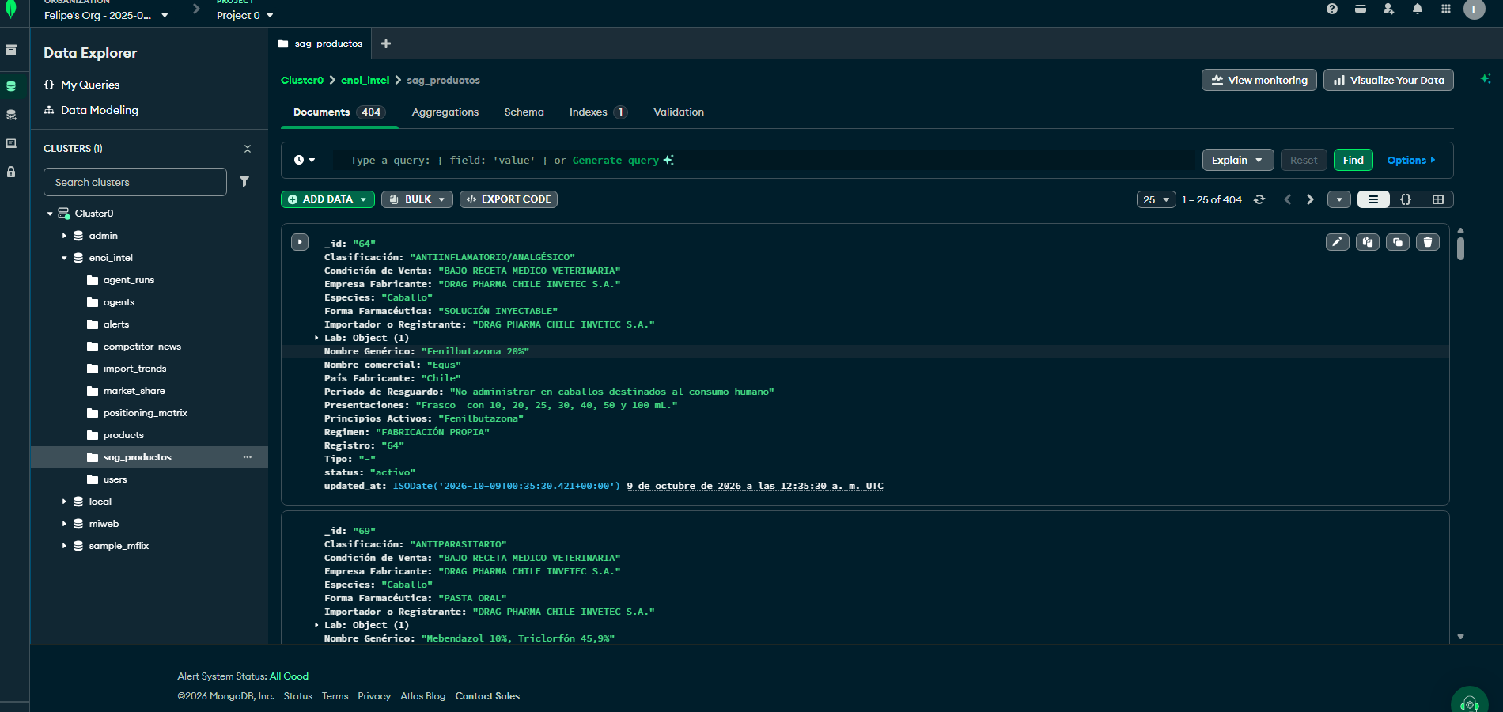
Modelo de datos implementado
Enci-Intel
Enci-Ventas
Enci-Intel (RAG)
Ambos productos
MongoDB Atlas
Supabase
Qdrant
Redis
competitor_news, market_share, import_trends, positioning_matrix, products, alertas y usuarios
Datos del CRM de ventas en PostgreSQL con pgvector
Vectores de 2048 dimensiones generados con NVIDIA NIM
Caché y contadores de limitación de tasa
Implementado: acceso con Motor y seeds de demostración reproducibles
Implementado: migraciones Alembic reversibles y scripts de seed
Implementado: colección consultada con query_points, local y en Qdrant Cloud
Implementado: Upstash en la nube; el limitador falla cerrado si Redis no responde
Evidencia en MongoDB Atlas
Base enci_intel con 404 documentos en sag_productos y las colecciones de mercado creadas.
Pendiente (A12): poblar market_share, import_trends, positioning_matrix y products; falta el diagrama del Anexo D.
Notes:
Tiempo: 1 min. IE 3. La suite usa cuatro almacenes con responsabilidades separadas para escalar por componente: MongoDB Atlas (documental, Enci-Intel), Supabase con PostgreSQL y pgvector (relacional, Enci-Ventas), Qdrant (vectores) y Redis. Mostrar lo implementado, no solo lo diseñado: seeds reproducibles en Atlas y Supabase, migraciones Alembic reversibles y la colección vectorial de 2048 dimensiones. Importante: el informe todavía no trae el diagrama del modelo (Anexo D) y las tres autoevaluaciones lo marcan como el principal faltante del indicador 3.1. Insertar aquí el diagrama (ER para Supabase y modelo documental para MongoDB) y, si se puede, una captura de Atlas y Supabase con datos de demostración (Anexo A-4).Tiempo: 1 min. IE 3. Cuatro almacenes con responsabilidades separadas: MongoDB Atlas (documental, Enci-Intel), Supabase con PostgreSQL y pgvector (Enci-Ventas), Qdrant (vectores) y Redis. Mostrar lo implementado: la captura de Atlas muestra el clúster con las colecciones de enci_intel y 404 documentos en sag_productos; seeds reproducibles y migraciones Alembic reversibles. Falta aún el diagrama del Anexo D (ER para Supabase y modelo documental para MongoDB); es lo que las autoevaluaciones marcan como faltante del indicador 3.1.

Slide 9
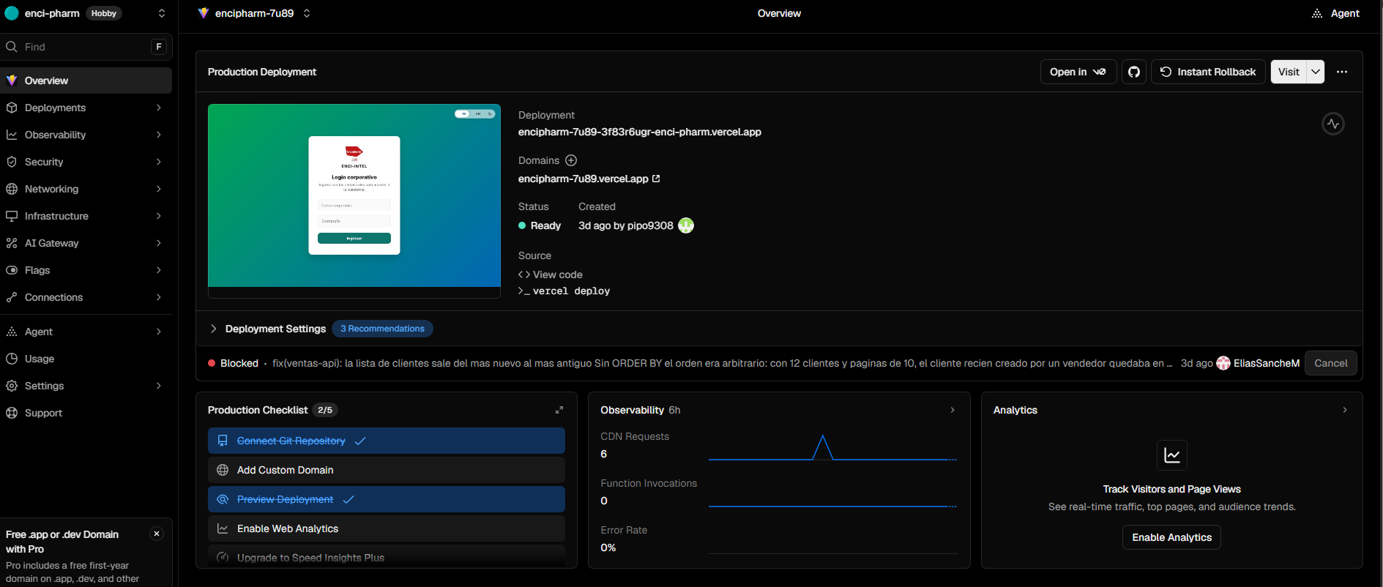

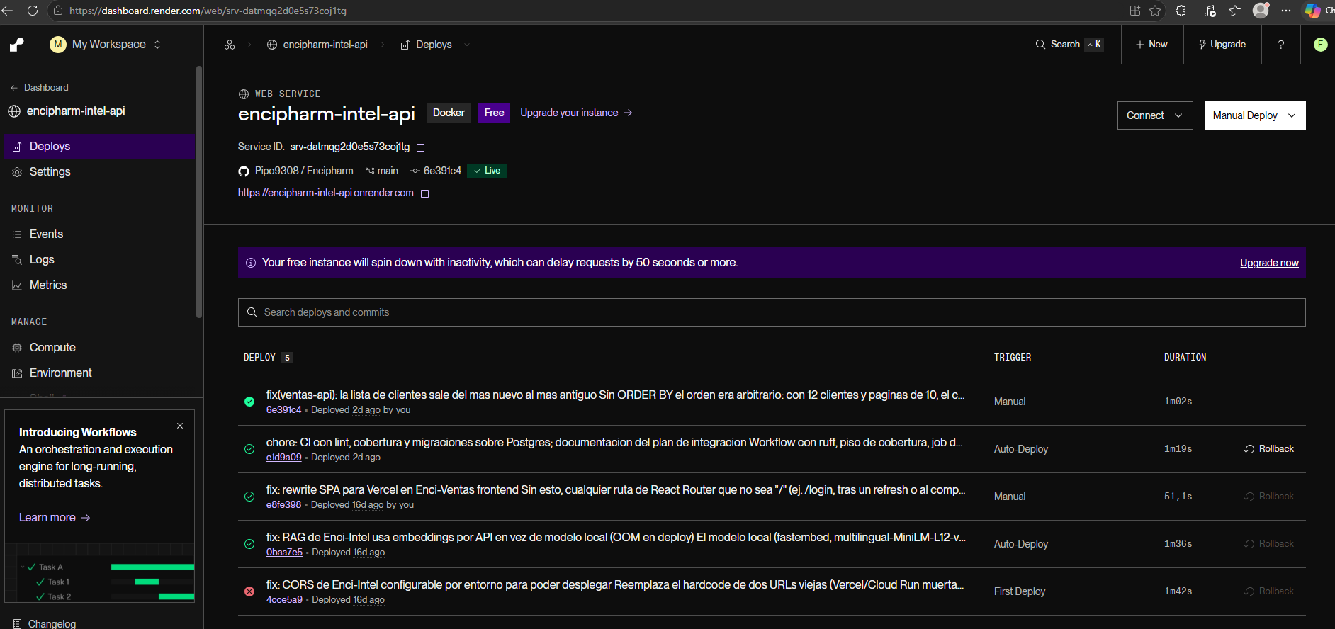
Funcionalidades desarrolladas
9 de 14
Funcionando hoy
Asistente RAG responde consultas reales
actividades del plan completadas (64%)
Agentes ejecutables con el botón «Ejecutar ahora»
Vercel: despliegue en producción (Ready)
Alertas y fichas SAG en Enci-Ventas (Flutter y web)
5 de 5
Lecturas protegidas con JWT o API key de servicio
hallazgos críticos corregidos
Deploy público en Vercel + Render
Render: encipharm-intel-api en línea (Docker)
Notes:
Tiempo: 2,5 min (demo de 2 min o video de respaldo). IE 3. La diapositiva pide historias o requerimientos terminados contra el backlog total (por ejemplo «9 de 22 HU, 41%»). Los documentos no traen el conteo de historias de usuario; lo que sí hay es el plan de 14 actividades, de las cuales 9 están completadas (64%). Completar el recuadro amarillo con el conteo real del backlog (o borrarlo si se prefiere mostrar solo actividades). Guion sugerido de la demo: 1) iniciar sesión en Enci-Intel; 2) ejecutar un agente con «Ejecutar ahora» (agent-sag); 3) mostrar las alertas generadas y su vista en Enci-Ventas; 4) hacer una pregunta real al asistente RAG. Recordar que el plan gratuito de Render duerme tras unos 15 minutos y tarda 30 a 60 s en despertar: abrir la app antes de la demo, o usar el video de respaldo.Tiempo: 2,5 min (demo de 2 min o video de respaldo). IE 3. Hay 9 de 14 actividades del plan completadas (64%) y los 5 hallazgos críticos de la auditoría corregidos. Falta el conteo de historias de usuario del backlog si quieren mostrarlo (por ejemplo «9 de 22 HU»). Guion sugerido de la demo: 1) iniciar sesión en Enci-Intel; 2) ejecutar un agente con «Ejecutar ahora»; 3) mostrar las alertas y su vista en Enci-Ventas; 4) hacer una pregunta real al asistente RAG. El plan gratuito de Render duerme tras unos 15 minutos y tarda 30 a 60 s en despertar: abrir la app antes de la demo, o usar el video de respaldo. Las capturas de Vercel y Render muestran el deploy público en línea.

Slide 10
Documentación producida
Visión y plan del proyecto
Backlog
Listo
Listo
Definición del Proyecto APT, plan A1–A14 y Carta Gantt
ONBOARDING.md y PENDING_FEATURES.md
Documento de diseño
Reporte de auditoría
Listo
Listo
Documentación técnica Encipharm y plan de integración con el ERS
5 críticos, 7 altos y 18 hallazgos pendientes
README
Plan de pruebas y QA manual
En curso
Pendiente
Raíz del monorepo; ARCHITECTURE.md heredado por actualizar
Evidencia E6, previsto para el Hito 3
Manual de instalación
.env.example y secretos
Pendiente
Pendiente
Guía de traspaso actualizada (E7, Hito 3)
Un solo docker compose up (Hito 2)
Notes:
Tiempo: 45 s. IE 3 e IE 6. El enunciado pide los artefactos según el Anexo del Instructivo: Product Vision o SRS, backlog, documento de diseño, plan de pruebas y README. No tengo ese Anexo, así que la lista sigue los documentos que aparecen en el informe y en las autoevaluaciones; renombrar cada fila con los nombres exactos del Anexo y verificar que cada archivo exista en el repositorio. Si el equipo tiene un SRS o Product Vision propio, reemplazar la primera fila. El plan de pruebas y el manual de instalación aún no existen: decirlo con claridad y con fecha (Hito 2 y Hito 3).

Slide 11
Calidad y estándares
90
96
33
7
pruebas en el backend de Enci-Intel
pruebas en el backend de Enci-Ventas
pruebas en el frontend de Enci-Ventas
pruebas en el frontend de Enci-Intel
226 pruebas automáticas, 4 suites
Por cerrar
Pruebas de regresión por cada bug corregido
CI con un job por área: lint, cobertura mínima 80% y migraciones
Ramas por actividad y solicitudes de cambio (PR)
Convención de código y linter: [completar]
Job de Flutter sin confirmar en verde
18 hallazgos de auditoría
Más pruebas de frontend
Notes:
Tiempo: 1 min. IE 3 e indicadores de calidad 1.1 y 1.2. Las cuatro suites suman 226 pruebas (90 + 96 + 33 + 7) y se ejecutan en GitHub Actions con un job por área en cada push y solicitud de cambio; los frameworks son pytest, node --test y Vitest. Las pruebas fallan al reintroducir el bug que cubren. Verificar antes de presentar: (1) la autoevaluación de Elías cita 79 pruebas en el backend de Intel y el informe dice 90; usar la cifra vigente del repositorio; (2) la cobertura mínima de 80% y el lint salen de la autoevaluación de Elías (ci.yml); confirmar que aplican a todas las áreas; (3) completar la convención de código y el linter usados.

Slide 12
Repositorio Git
Monorepo unificado
Encipharm/
Enci-Intel/
Backend/ FastAPI, tests/
Frontend/ React/TS
Enci-Ventas/
Backend/ FastAPI, tests/
docs/plan-integracion-ers.md
PENDING_FEATURES.md
.github/workflows/ci.yml
README.md
Enci-Intel y Enci-Ventas conviven desde el 14 de agosto de 2026; el historial sigue en los repositorios originales.
Ramas y cambios
Ramas por actividad, solicitudes de cambio y CI en GitHub Actions con un job por área.
README y nombres
Verificar que el README tenga los elementos del Anexo 2 y que carpetas y nombres sigan lo solicitado.
URL https://github.com/Pipo9308/Encipharm.git
Notes:
Tiempo: 45 s. IE 6 (20%). Mostrar la estructura de carpetas y nombres según lo solicitado, las ramas y el README con los elementos del Anexo 2. El árbol está armado con las rutas que aparecen en el informe y las autoevaluaciones (Enci-Intel/Backend, Enci-Ventas/Backend, Enci-Ventas/docs/plan-integracion-ers.md, Enci-Ventas/PENDING_FEATURES.md, .github/workflows/ci.yml); comprobar el árbol real del repositorio y reemplazarlo si difiere. Idealmente cambiar esta slide por una captura de GitHub con las ramas y el README abierto. Completar la URL.Tiempo: 45 s. IE 6 (20%). Estructura del monorepo Encipharm, ramas por actividad con solicitudes de cambio y CI en .github/workflows/ci.yml. El árbol sale de las rutas que aparecen en el informe y las autoevaluaciones; comprobar contra el repositorio real. Verificar que el README tenga los elementos del Anexo 2. Repositorio: https://github.com/Pipo9308/Encipharm.git

Slide 13
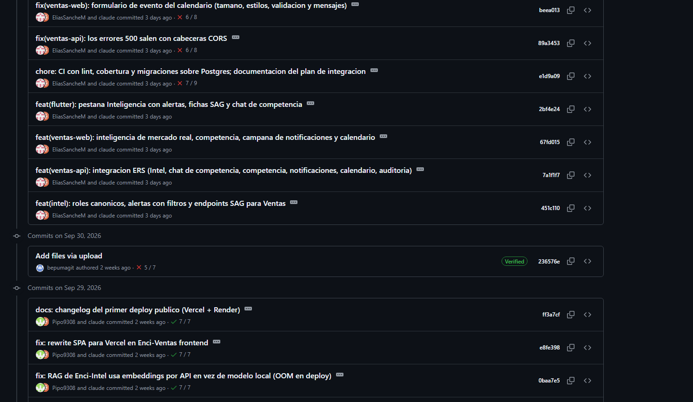
Aporte por integrante
Integrante | Commits | PRs | Issues | Módulo a cargo
Felipe Ramos | [__] | [__] | [__] | Backend, Docker y seguridad: A2, A5, A6, A7 y A9 (Supabase)
Elías Sánchez | [__] | [__] | [__] | RAG, agentes IA y alertas: A3, A5 y A13; integración con Ventas y CI
Benjamín Pumarino | [__] | [__] | [__] | MongoDB, Redis, auditoría y pruebas: A1, A2, A4, A8, A10 y A12
Lo que se ve en el historial
ElíasSanchezM: feat(intel), feat(ventas-api), feat(flutter), CI con lint y cobertura, fixes de CORS y calendario.
Pipo9308: changelog del primer deploy público, rewrite SPA para Vercel y RAG con embeddings por API.
Commits, PRs e issues por integrante: completar desde Insights › Contributors.
Historial de commits en GitHub
Notes:
Tiempo: 1 min. IE 7 (15%). Gráfico de contributors más una tabla por integrante con commits, PRs, issues cerrados y módulo a cargo. Los módulos salen del plan de trabajo del informe (Tabla 6) y de las autoevaluaciones. Los commits, PRs e issues no están en ningún documento: copiar las cifras desde GitHub (Insights › Contributors y pestañas de PRs e issues) y pegar la captura del gráfico. Las dos autoevaluaciones de Elías y Benjamín piden confirmar sus aportes contra el historial de GitHub; hacerlo antes de presentar. Como hay actividades compartidas (A2, A5), conviene aclarar quién hizo qué.Tiempo: 1 min. IE 7 (15%). La captura muestra el historial de commits en GitHub. Completar commits, PRs e issues cerrados por integrante desde GitHub Insights › Contributors y pegar el gráfico si se quiere. Los módulos salen del plan de trabajo (Tabla 6 del informe) y de las autoevaluaciones; aclarar quién hizo qué en A2 y A5, que son compartidas.

Slide 14
Riesgos y plan al informe final
1
18 hallazgos de auditoría abiertos y credenciales de Supabase y Atlas sin rotar
Comprometido para la semana 15
Mitigación: A10 los cierra con prueba de regresión, primero los medio-altos; se rotan las credenciales y se revisa el acceso 0.0.0.0/0 de Atlas.
Hito 2: hallazgos cerrados (A10) y todo el proyecto con un solo docker compose up (A11)
CI de Flutter en verde
Colecciones de mercado pobladas (A12) y recomendaciones con datos reales (A13)
Diagrama de datos y retroalimentación docente en el informe
2
Scraping frágil y sin corpus documental validado por el cliente
Mitigación: Alcance de A12 acotado a fuentes estables (agent-sag) y corpus solicitado a Encipharm para el asistente RAG.
3
LLM de pago sin saldo y plan gratuito de Render que duerme
Mitigación: NVIDIA NIM configurable por entorno; el entregable es docker compose up y el deploy en línea es complementario.
Notes:
Tiempo: 45 s. IE 1. Los tres riesgos principales con su mitigación, tomados de la Tabla 8 del informe: seguridad pendiente, datos (scraping y corpus) y dependencias externas. Lo comprometido para la semana 15 sale del plan de trabajo: Hito 2 en S14 (26 al 31 de octubre), con A10 hasta S13, A11 hasta S14, A12 hasta S14 y A13 hasta S15. Otros riesgos del informe, por si preguntan: antivirus que interceptan TLS en equipos Windows, falta de la guía de requerimientos de la empresa para ventas y plazo corto entre hitos (una semana efectiva por hito). Ajustar la lista de compromisos si el equipo acordó algo distinto con la docente.

Slide 15
Conclusiones individuales
FR
Felipe Ramos
ES
Elías Sánchez
BP
Benjamín Pumarino
An integration is not finished until it is verified end to end: our endpoints were open and the proxy had never been tested with both backends running together.
Technical choices depend on real limits: the local embedding model exceeded Render’s memory, and a Qdrant search method had to change.
Optimistic documentation is a risk: reading the real code first showed what worked and what was only a mockup.
Next, the whole project will start with a single docker compose command.
Without a client-validated corpus, data quality remains our main risk.
A rate limiter that fails silently is worse than having none.
Notes:
Tiempo: 1 min en total, unos 20 s por integrante. Cada uno dice su conclusión en inglés, con sus propias palabras; el texto resume las conclusiones individuales del informe (sección 4). Una o dos ideas por persona: practicar la pronunciación de «end to end», «mockup» y «rate limiter». Cada integrante puede cerrar con su próximo paso: Felipe, docker compose único y entrega final; Elías, motor de recomendaciones y documentación final; Benjamín, cierre de los 18 hallazgos y pruebas finales.

Slide 16


Preguntas
ENCI-INTEL · GRUPO 1
Felipe Ramos
Elías Sánchez
Benjamín Pumarino
Feli.ramos@duocuc.cl
Elia.sanchez@duocuc.cl
Be.Pumarino@duocuc.cl
Monorepo Encipharm: https://github.com/Pipo9308/Encipharm.git
Repositorios originales: https://github.com/ALLOXENTRIC-GIT/Encipharm.git
Notes:
IE 8. Dejar visibles los datos de contacto y los enlaces a los repositorios durante las preguntas. Preguntas probables: por qué se migró de GCP a MongoDB Atlas, cómo se mide el Tiempo de Respuesta Competitiva, qué pasa con los 18 hallazgos pendientes y por qué se descartó el scraping de Agrovet y Zoetis Chile.

